Slide 1

Consultoría para el Diseño Informático del Sistema de Información Estadística de delitos de Lavado de Activos y el Financiamiento del Terrorismo Ingeniero. Carlos Enrique León Vela

Slide 2
Sistema de Información Estadística de delitos de Lavado de Activos y el Financiamiento del Terrorismo
Que es el Sistema de Información Estadística de delitos de Lavado de Activos y el Financiamiento del Terrorismo.
Consiste en el envió automatizado de información sobre delitos de lavado de activos y financiamiento del terrorismo en la cual participan un grupo de entidades emisoras (envían información) y una entidad receptora (consolida y publica estadísticas de la información recopilada de cada una de las entidades participantes).

Slide 3
Por que la necesidad del sistema estadístico para delitos de lavado de activos y financiamiento del terrorismo.
Puntualmente para cumplir la recomendación 33 en el marco de las evaluaciones mutuas realizadas por GAFILAT (Grupo de Acción Financiera de Latinoamérica) para determinar la eficacia de los Sistemas contra el lavado de activos y financiamiento del terrorismo en los países evaluados.
Para tener estadísticas de los delitos lavado de activos y financiamiento del terrorismo a nivel nacional y se evalué en el tiempo como evoluciona la lucha en el Perú contra estos delitos.

Slide 4
Que instituciones publicas están participando
Ministerio Publico (Fiscalía Especializada en Lavado de Activos y Pérdida de Dominio (FISLAPD), la Unidad de Cooperación Judicial Internacional y Extradiciones (UCJIE)) - Entidad emisora.
Policía Nacional del Perú - Entidad emisora.
Poder Judicial - Entidad emisora.
Unidad de Inteligencia Financiera (secretaria técnica de CONTRALAFT) - Entidad emisora.
Instituto Nacional de Estadística e Informática - Entidad receptora.

Slide 5

Modelo de interoperabilidad
Representación grafica como se trasmitirá la información entre entidades, este proceso será mediante un mecanismo en línea.

Slide 6
Reportes actualmente definidos para el poder judicial
Numero de procesos concluidos por año y mes
Numero de procesos concluidos por año y mes y distrito judicial
Numero de procesos concluidos por año y mes y norma procesal

Slide 7
Datos enviados por reporte
Número de procesos concluidos por año y mes
Dato | Descripción | Ejemplo
Código del proceso | Código único del proceso cuyo delito sea lavado de activos o financiamiento del terrorismo | 5060-2014
Año | Año de registro del proceso en el sistema institucional | 2016
Mes | Mes de registro del proceso en el sistema institucional | Enero

Slide 8
Numero de procesos concluidos por año y mes y distrito judicial
Dato | Descripción | Ejemplo
Código del proceso | Código único del proceso cuyo delito sea lavado de activos o financiamiento del terrorismo | 50601-2014
Año | Año de registro del proceso en el sistema institucional | 2016
Mes | Mes de registro del proceso en el sistema institucional | Enero
Distrito judicial | Nombre del distrito judicial donde se encuentra el proceso. | NACIONAL (ANTICORRUPCIÓN)

Slide 9
Numero de procesos por año , mes , departamento, norma procesal y estado según la norma procesal
Dato | Descripción | Ejemplo
Código del proceso | Código único del proceso cuyo delito sea lavado de activos o financiamiento del terrorismo | 506010-2014
Año | Año de registro del proceso en el sistema institucional | 2016
Mes | Mes de registro del proceso en el sistema institucional | Enero
Norma procesal | Norma procesal en la que esta categorizada el delito | Código de Procedimientos Penales de 1940 o Código Procesal Penal del 2004

Slide 10
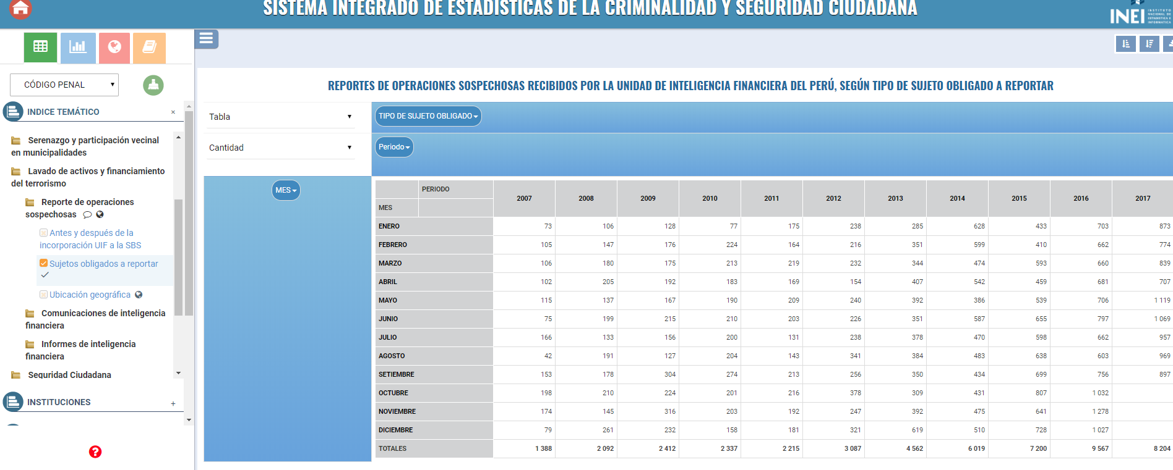
Publicación de estadísticas en el inei

